Slide 1



مرحبا بضيوفنا الكرام

Slide 2



Slide 3

وزارة التعليم العالي والبحث العلمي
جامعة المسيلة
معهد تسيير التقنيات الحضرية
مذكرة تخرج لنيل شهادة ليسانس LDM
تخصص: هندسة حضرية.
إعادة تهيئة تسيير مخطط النفايات الحضرية الصلبة في مخطط شغل الأراضي رقم 02-الياشير.
تحت إشراف:
من إعداد الطلبة:
صوشي سليمة.
رقيق لحسن.
بتومي فطيمة.
خلف الله ياسين.
ماي نصر الدين.
حابيتوش حسان.
كويسي عبد الرزاق.
دفعة جوان 2018

Slide 4

مقدمة عــــــــــــــــــامة :
لقد أضحى موضوع النفايات الحضرية الصلبة أحد المشكلات البيئية الجسيمة التي تعاني منها كثير من الدول النامية ، ليس فقط لآثارها الضارة على الصحة العامة وتعريضها القيم الجمالية والحضرية للتشويه ، بل كذلك لآثارها الاقتصادية والاجتماعية . ولكل من هذه الآثار ثمنه الباهظ الذي نتكبده، إنفاقاً كان في وسعنا أن نوفره ، أو فاقداً كان في مقدورنا أن نتجنبه .
و تظهر الجزائر في هذا المجال كدولة من دول العالم الثالث التي تعاني من المشاكل الناجمة من هذه الظاهرة ، فقد جاء الاهتمام بها جد متأخر مما تسبب في عدم التحكم في قطاع النفايات الصلبة ،سواء من ناحية الجمع أو التثمين... ، و التي مازلنا نعاني منها إلى حد اليوم .
مدينة الياشير و بالتحديد مخطط شغل الأراضي رقم 02محل دراستنا ،بخصوصياته المختلفة و تركيبه ووضعه الإداري ،يبدو ذات أهمية محلية و وطنية على مستوى المجال الفيزيائي الجزائري ، لموقعه الجغرافي بشرق الجزائر ،فقد شهد نمو و تطور عمراني ،و ازداد عدد السكان به بشكل كبير نظرا لأسباب عديدة يعود أهمها إلى توفر أهم متطلبات الحياة الموجودة به، و كذلك النشاط الممارس فيه، و اهمية موقه

Slide 5

الفصل التمهيدي:
الإشكاليــــــــــة:
بالرغم من محاولة الدول في إيجاد حلول للتحكم في النفايات الحضرية الصلبة و التخلص منها، إلا أن هذه المشكلة لازالت قائمة إلى حد اليوم. و مدينة الياشير إحدى المدن الجزائرية التي تعرف انتشارا واسعا للنفايات الحضرية الصلبة هذه الأخيرة شوهت صورة المدينة خاصة وأنها مدينة تجارية بحكم موقعها و نشاطها.
1-ما هي المعايير اللازمة لأعداد مخطط لتسيير النفايات الحضرية الصلبة ؟
2-ما هي الحلول الممكنة للتخلص من هذه المشكلة؟
3-ما هي أساليب تثمين هذه النفايات الحضرية الصلبة ؟

Slide 6
الفصل التمهيدي:
التخلص من الطرق التي تضر البيئة والإنسان.
المحافظة على البيئة والمحيط العمراني.
الأهــداف
تثمين النفايات الحضرية وجعلها مادة اقتصادية.

Slide 7

أسباب اختيار الموضوع:
خطورة النفايات الحضرية الصلبة على البيئة والإنسان.
الاهتمام البالغ بالموضوع على المستوى العالمي والمحلي وأهميته الكبرى بالنسبة للإنسان والبيئة، بحكم ..اختصاصنا العلمي
الفوائد الاقتصادية التي يمكن الحصول عليها من هذه النفايات الحضرية الصلبة. .

Slide 8
الفصل التمهيدي
الــــــمنــــــهج المــــــــتبــــــع
كما اعتمدنا على بعض المراجع النظرية للوصول الى النتائج
اعتمدنا على المنهج الوصفي لتحليل الظاهرة

Slide 9
هيكلة البحث
إعداد مخـــطط لتســـــيير امــثل للـــنفــــــايات الحــــــــضرية الصلبة
-دراسة حالة مخطط شغل الأراضي 02 -مدينة الياشير
مــقـــــــدمة.
. الفصل الثاني: الدراسة التحليلية:
تمهيد.
1-تقديم مدينة الياشير.
2-الدراسة الطبيعية
3-الدراسة السكانية والاقتصادية.
4-الدراسة العمرانية.
5-دراسة النفايات في مخطط شغل الأراضي رقم 02.
خلاصة الفصل .
الفصل الأول:مفاهيم عامة
تمهيد.
1-مفاهيم عامة حول النفايات.
2-تصنيف النفايات.
3-كمية النفايات.
4-مكونات النفايات.
5-جمع ونقل النفايات.
خلاصة الفصل.
الفصل التمهيدي: مدخل عام.
1-الإشكالية.
2-الهدف من الدراسة.
3-أسباب اختيار الموضوع.
4-المنهجية والوسائل المستعملة.
الفصل الثالث: المشروع التنفيذي
تمهيد.
1-مبادئ تقسيم النسيج الحضري لمخطط شغل الأراضي رقم 02 إلى قطاعات جمع جديدة.
2-توزيع حاويات الجمع و ما شابهها.
3-مخطط تسيير النفايات المقترح.
4-دفتر الشروط.
خلاصة الفصل.
الخـــــــاتمة

Slide 10
الفصل الأول
عموميات حول تسيير النفايات الحضرية الصلبة

Slide 11

يعالج الفصل الأول مفهوم النفايات الحضرية الصلبة و تأثيرها على البيئة و صحة الإنسان و كذا الخسائر الاقتصادية الناجمة عنها ، زيادة على ذلك يبرز أهم الاعتبارات التي تؤخذ بعين الاعتبار من أجل التحكم في التسيير الحسن لهذه النفايات .
تصنيف النفايات الحضرية الصلبة.
5-حسب القانون الجزائري:
4-حسب تأثيرها على البيئة:
3-حسب طريقة معالجتها:
2-حسب طبيعتها:
1-الحسب مصدر:
1-النفايات الخاصة بما فيها النفايات الخطيرة.
2-النفايات المنزلية وما شابهها.
3-النفايات الهامدة.
1-نفايات عضوية وغير عضوية.
2-نفايات قابلة للحرق وغير قابلة للحرق.
1-النفايات الهامدة.
2-النفايات المتحللة.
3-النفايات السامة والمتحللة.
1-نفايات المستشفيات.
2-النفايات المضايقة.
3-نفايات كنس الطرق.
4-النفايات المتكونة من عناصر صغيرة.
1-النفايات المنزلية.
2-النفايات الصناعية
3-النفايات الخاصة.

Slide 12
طرق الجمع النفايات الحضرية الصلبة
الجمع
من باب الى باب
الجمع
التجميعي
الجمع الانتقائي
الجمع
الخاص

Slide 13
الوسائل المستعملة لجمع و نقل النفايات الحضرية الصلبة:
وسائل جمع و نقل النفايات:
الوسائل المستعملة لعملية ما قبل جمع النفايات:
العوامل المؤثرة في عملية الجمع:
1-الزمن.
2-عدد العمال. المرافقين للشاحنة.
3-مكان الحاويات و موقعها.
4-الكثافة السكانية.
1-الحيوان .
2-المقطورات الصغيرة . 3-الجرارات الزراعية مع عربات.
4-شاحنات مقطورة.
5- شاحنات الجمع الضاغطة للنفايات.
6-شاحنات ذات تجهيز هيدروليكي.
7-شاحنات للجمع الانتقائي.
1-أوعية ضائعة.
2-أوعية قابلة للتفريغ .
3-المقطورات المستبدلة.
4-الأكياس.
5-الأحواض المتحركة المغلقة .
6-الأحواض المفتوحة.

Slide 14
خلاصة الدراسة النظرية
بعد تطرقنا لمختلف العناصر و المفاهيم النظرية توصلنا إلى أن عملية جمع و تسيير النفايات الحضرية الصلبة هو علم قائم بذاته و يشهد اهتمام أكاديمي علمي كبير نظرا لآثاره السلبية على صحة الإنسان و بيئته، كما أولت السلطات الرسمية اهتماما بالغا و ذلك من خلال سن قوانين و توفير آليات تسيير و تثمين هذا المجال لتحويله و للحد من أثاره و جعله مورد اقتصادي جديد.

Slide 15
الفصل الثاني
الدراسة التحليلية

Slide 16
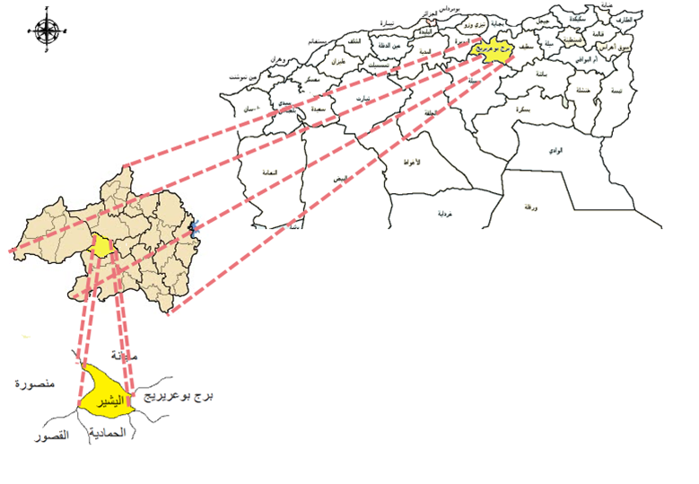
الدراسة التحليلية
الفـصـل الـثـانـي
1-موقع المدينة :تعتبر بلدية الياشير بوابة المدخل الغربي لمقر ولاية برج بوعريريج تبعد عنها بـ 12 كلم تقع على الطريق الوطني رقم 05 و الطريق السيار شرق غرب وهي من البلديات الفتية التي انبثقت اثر التقسيم الإداري الأخير سنة 1984 تتربع على مساحة 315.76هكتار، يقطنها حوالي 25600 نسمة سنة 2014.
أما الحدود الإدارية للمدينة فهي كالتالي :
شرقا : بلدية برج بوعريريج
شمالا: بلدية مجانة
غربا : بلدية المنصورة
جنوبا : بلدية القصور
أما عن مناخ المنطقة فهو المناخ القاري حار جاف
صيفا و شديد البرودة قليل الأمطار شتاءا .

Slide 17
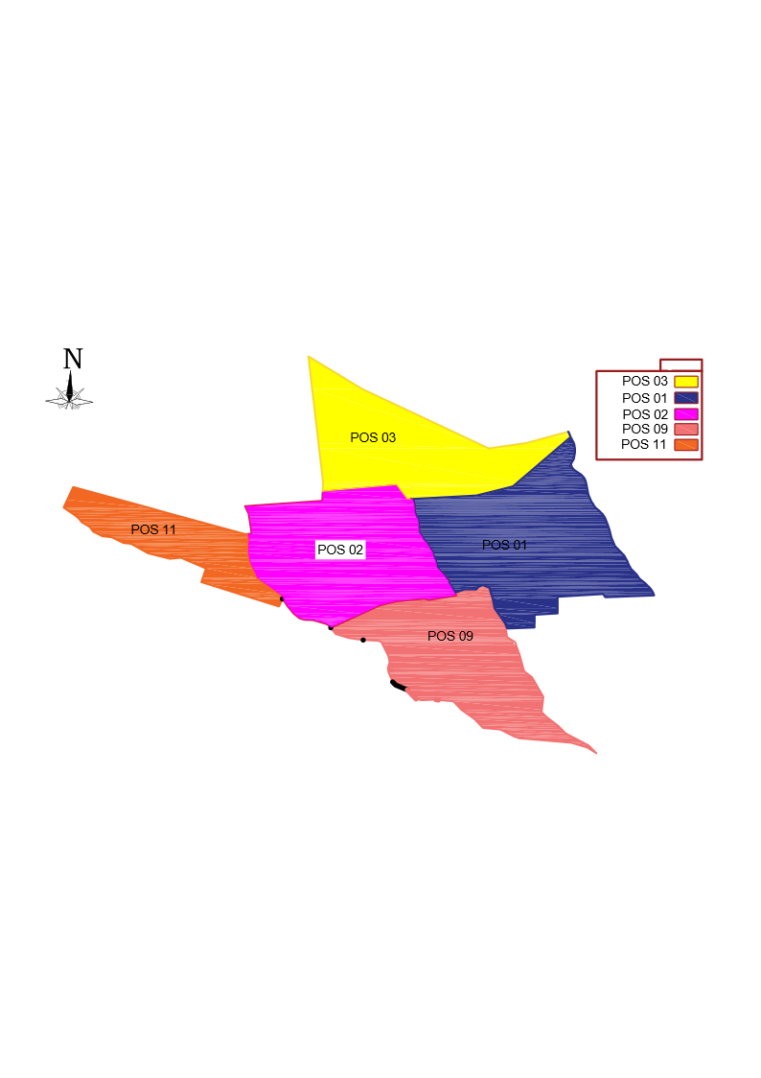
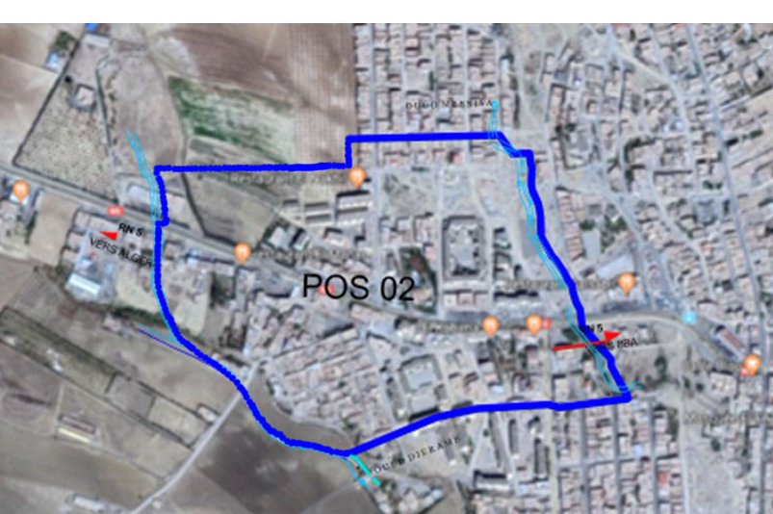
الدراسة التحليلية
الفـصـل الـثـانـي
01
دراسة مخطط شغل الأرض رقم 02:
*موقع مخطط شغل الأراضي رقم 02: يقع هذا المخطط في الجهة الجنوبية الغربية من المخطط التوجيهي للتهيئة والتعمير (مدخل المدينة) ويتوسطه الطريق الوطني رقم (05) هذا ما يبين أهمية موقعه.
يتربع على مساحة 19.3هكتار، يقطنها حوالي 2998 نسمة، ويصنف من ضمن القطاعات المعمرة تقريبا.
يحتوي على اغلب التجهيزات... أما حدوده فهي موضحة في الشكل(01).

Slide 18
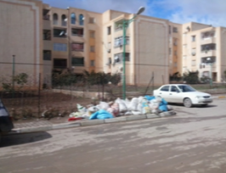
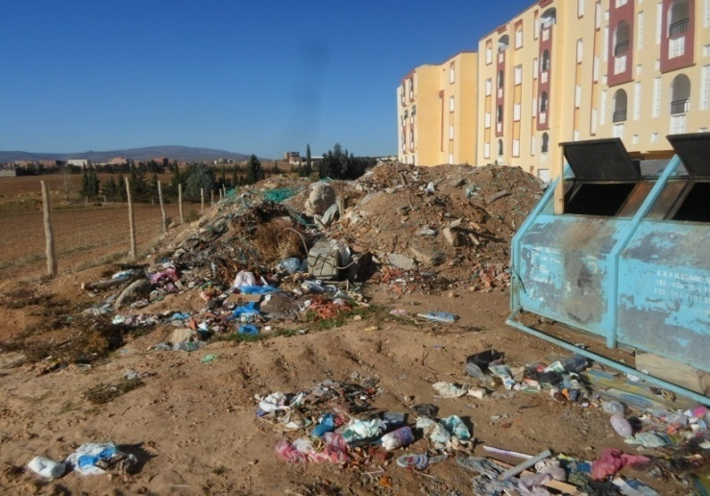
الدراسة التحليلية
الفـصـل الـثـانـي
النفايات:
دراسة النفايات في مخطط شغل الأراضي رقم(02):
 | البلاستيك | الورق | المعادن | القماش | المواد العضوية | مواد اخرى
مخطط شغل الأراضي(02) | 2.22 | 3.89 | 3.05 | 0.55 | 73.62 | 5.06
النسبة% | 9% | 15.5% | 12.2% | 2.2% | 58.57% | 2.53%

Slide 19
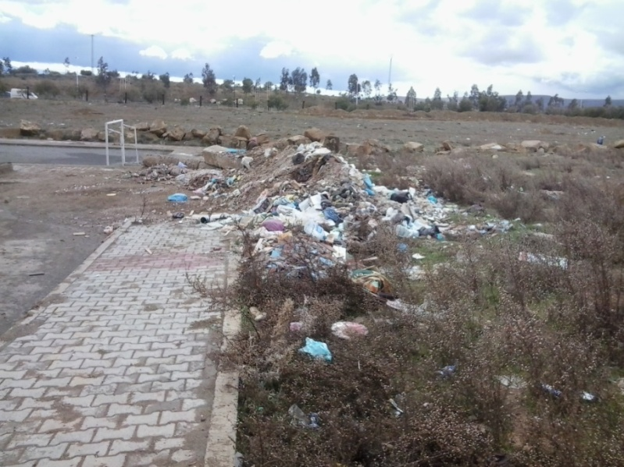
الدراسة التحليلية
الفـصـل الـثـانـي
كمية النفايات المطروحة:
الكمية 1240.27طن/سنة، بمعدل0.6كلغ/نسمة/يوم..
النوعية 73.62% عضوية.
الباقي عبارة عن كرتون، بلاستيك ، معادن، نسيج...
تجميع أولي :غير موجود.
تكنيس : محدود في POS 02.
التجميع : مستوى متوسط .
النفايات المنزلية: مفرغة الكودية.
النفايات السامة: مفرغة الكودية +الحرق.
نفايات المسالخ: مفرغة الكودية.
النفايات الهامدة: مفرغة الكودية.
التكفل بأشغال التنظيف:
كيفية التخلص من النفايات في مخطط شغل الأراضي رقم(02):

Slide 20
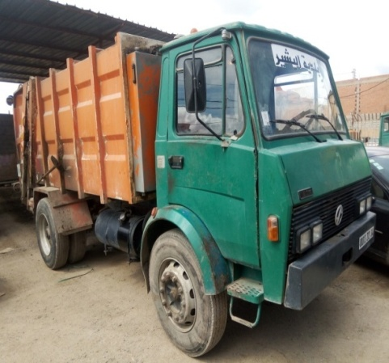
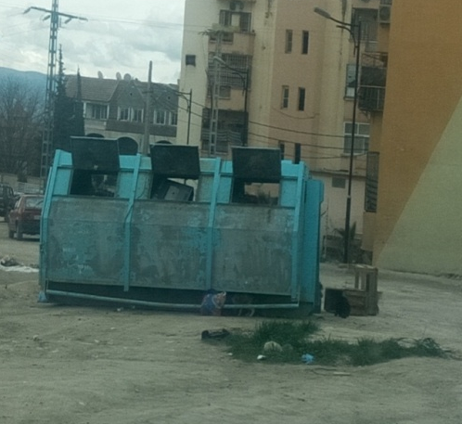
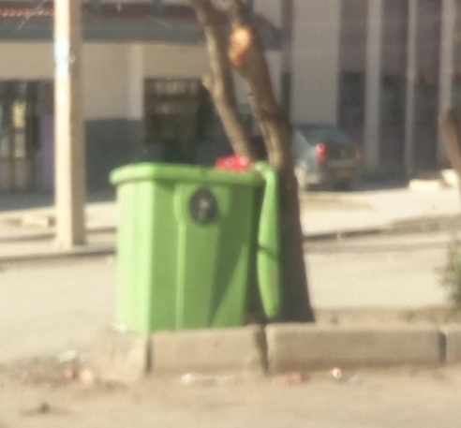
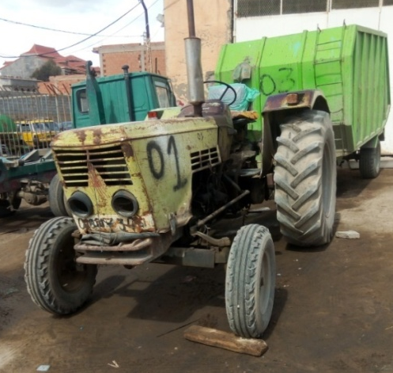
الدراسة التحليلية
الفـصـل الـثـانـي
التنظـــــــــــيم:
العمال: عونين.
الحاويات:قمامة متحركة واحدة+حاوية.
الماكينات:شاحنة ضاغطة + جرار فلاحي.
تكلفة التجميع:2000 دج /طن .
تردي وسائل النقل.
نقص وسائل جمع النفايات

Slide 21




الدراسة التحليلية
الفـصـل الـثـانـي
طريقة جمع النفايات الحضرية الصلبة في مخطط شغل الأراضي رقم(02): يعتمد مخطط شغل الأراضي رقم(02)على الجمع المختلط للنفايات، أما عن الأدوات فهي كالتالي :

Slide 22

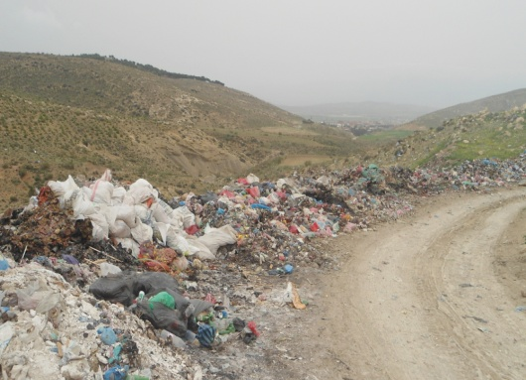
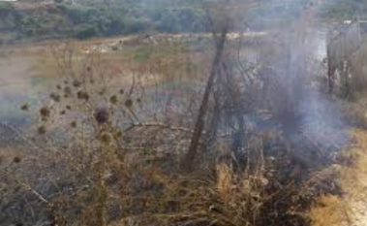


الدراسة التحليلية
الفـصـل الـثـانـي
مشاكل النفايات بمخطط شغل الأراضي(02):
انبعاث الروائح الكريهة خاصة بعد تخمر المواد العضوية وعفن الحيوانات.
اشتعال الحرائق الذاتية مع انبعاث دخان وغازات تسبب تلوث الهواء.
انتشار الحشرات والقوارض الناقلة للأمراض والطفيليات.
غياب الحاويات.
تشوه المنظر الطبيعي.
عدم الانضباط بالأوقات المخصصة للجمع من طرف المؤسسة المخصصة والرمي العشوائي من طرف السكان.

Slide 23
الفصل الثالث
المشروع التنفيذي

Slide 24

المشروع التنفيذي
الفـصـل الـثالث
بالنظر إلى الوضعية الراهنة لمخطط شغل الأراضي (02) في مجال تسيير النفايات و ما آل إليه من تدهور لمحيطه الحضري نتيجة تشويهه بالنفايات وجب علينا وضع اقتراحات وحلول بصفتنا باحثين في الميدان ، هذه الحلول من شأنها أن تنقص المشاكل الموجودة في هذا المجال . هذه الاقتراحات كالتالي :
مخطط جديد لتسيير هذه النفايات.
توفير الوسائل البشرية و عتاد جمع و نقل النفايات .
تقسيم النسيج الحضري للمخطط إلى قطاعات جمع جديدة.
توزيع أوعية الجمع.
حيث توصلنا إلى وضع قطاعين (02) بالاظافة إلى محور الطريق الوطني رقم(05).

Slide 25
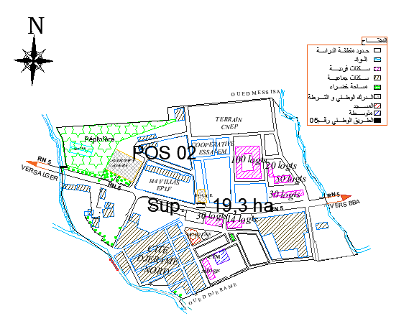
المشروع التنفيذي
الفـصـل الـثالث
تقسيم القطاعات المقترح
القطاع 01
محور الطريق الوطني05
القطاع 02

Slide 26
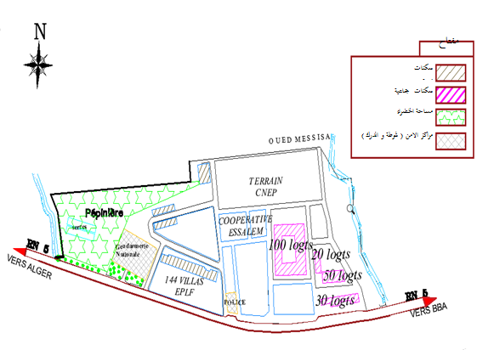
المشروع التنفيذي
الفـصـل الـثالث
القطـــــــــاع الأول
القطاع 01

Slide 27
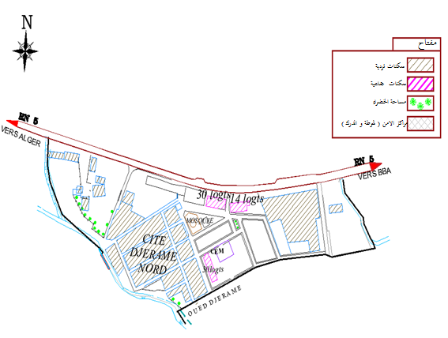
المشروع التنفيذي
الفـصـل الـثالث
القطـــــــــاع الثاني
القطاع 02

Slide 28
المشروع التنفيذي
الفـصـل الـثالث
جاء تقسيم النسيج الحضري للمخطط الى قطاعات جمع جديدة
حسب
عدد السكان وبالتالي معرفة كمية النفايات الناتجة و هذا لتوفير العتاد اللازم و الوسائل ,
التقسيم العمراني السابق لمجال الدراسة
الكثافة السكانية ونوع السكنات و الإمكانيات المادية و البشرية
منظمة الصحة العالمية التي تنص على أن كل قطاع جمع يضم 10000ساكن على الأكثر.

Slide 29

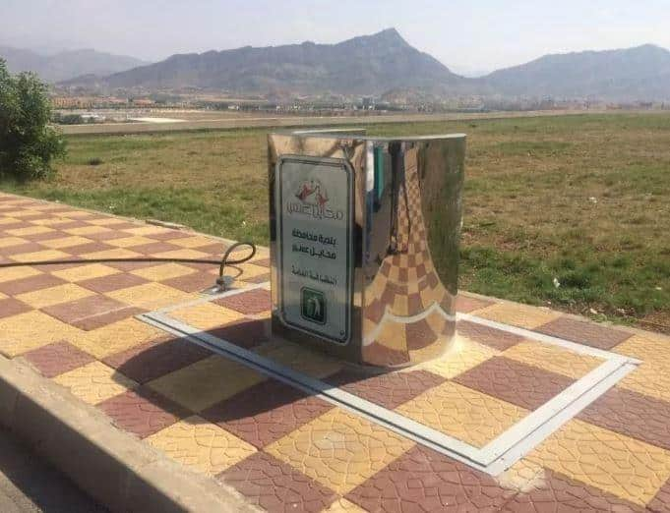
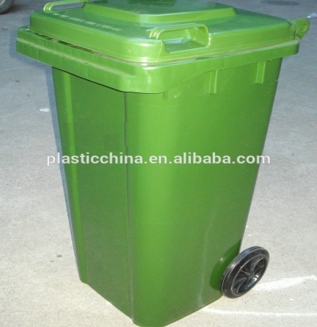
المشروع التنفيذي
الفـصـل الـثالث
الوسائل البشرية و عتاد الجمع و النقل
توزيـــــــــــــع أوعيـة الجمــــــــــــع
جاء توزيع الإمكانيات المادية و البشرية للقطاعات حسب مصلحة الوقاية والنظافة حسب هدفين هما :
ضمان النظافة لوسط المدينة و الطرق الرئيسية (الأولوية).
تصريف النفايات المترتبة حسب الإمكانيات المتاحة عبر مختلف القطاعات .
توزيـــــــــــــع أوعيـة الجمــــــــــــع
محور الطريق رقم(05).
السكنات الفردية و الجماعية و التجمعات الثانوية.
حاويات تحت الأرض
أوعية جمع صغيرة
ذات سعة 660 ل
ذات سعة 2640 ل

Slide 30
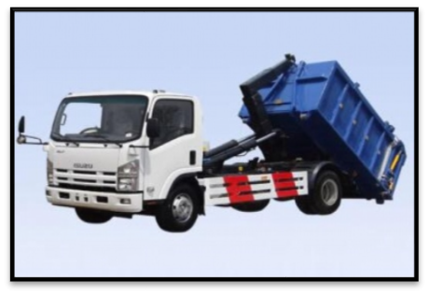
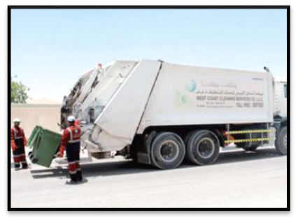
المشروع التنفيذي
الفـصـل الـثالث
اقترحنا وسائل النقل التالية حسب كل قطاع :
رقم القطاع | نوع الشاحنة | السعة
محورRN05 | شاحنة ضاغطة نوع k66 | 10 طن
القطاع رقم 01 |  | 2.5 طن
القطاع رقم 02 |  | 06 طن
نـــــوع الشاحنـــات المقتـــــرح

Slide 31
المشروع التنفيذي
الفـصـل الـثالث
الوسائل البشرية ( توزيع العمال) و المادية المقترحة لعملية الكنس
مسافة الكنس | أنواع الشاحنات | مواد الجمع | الوسائل البشرية | قطاع الكنس
04 | شاحنة ضاغطة نوع ك66 | مكنسة / كناس | سائق +05أعوان | محور الطريق رقم 05
1.5 | شاحنة ضاغطة نوع ك66 | مكنسة / كناس | سائق 02عون | قطاع رقم 01
02 | شاحنة ضاغطة نوع ك66 | مكنسة / كناس | سائق 03 أعوان | قطاع رقم 02

Slide 32
المشروع التنفيذي
الفـصـل الـثالث
أما لتسيير امثل لهذه النفايات الحضرية الصلبة بمخطط شغل الأراضي رقم (05) اقترحنا :
مخطط جديد لتسيير هذه النفايات.
4-تخصيص شاحنة رفع لكل قطاع.
3-زيادة في عدد العمال.
-2زيادة في عدد الحاويات العادية الخاصة بالتجمعات السكنية واقتراح أخرى تحت الأرض خاصة بمحور RN05.
1-تقسيم مخطط شغل الأراضي رقم(02) إلى قطاعي جمع جديدة بالاظافة إلى محورRN05.

Slide 33
المخطط

Slide 34
ملخص دفتر الشروط
الجانب الاقتصادي:
إتباع نظام الجمع الانتقائي.
إدخال القطاع الخاص في مجال تسيير النفايات.
الاستثمار في مصانع الاسترجاع و التسميد و الحرق.
جمع النفايات الحضرية و نقلها .
استغلال المفارغ العمومية .
الاستثمار في أماكن حفظ النفايات .
الجانب ألتسييري:
ضرورة الالتزام بحدود القطاعات المبرمجة و كذا توعية القائمين على عملية الجمع من عمال ومسئولين.
تعيين عمال ومسئولين واعين بالمهمة المنوطة إليهم ومن ذوي الخبرة وخاصة المسؤول .
ضبط التوقيت المناسب للسائقين والقائمين على عملية الجمع وكذا عمال مركز الردم التقني.
الصيانة الدورية للعتاد سواء المجموعة المكلة بالنقل أو الخاصة بمركز الردم التقني.
الجانب القانوني:
مركز الردم التقني لا ترمى فيه النفايات الهامدة ولا النفايات ذات الاستعمال الصحي.
مصالح البلدية ومصالح البيئة وكذا شرطة العمران مجبرون على التطبيق الصارم لكل القوانين المعمول بها في مجال حماية البيئة والمحافظة عليها.

Slide 35
خلاصة عامة
إن تسيير النفايات الحضرية الصلبة هدفه البحث عن نظافة المدن، زيادة على ذلك الاستفادة من هذه النفايات، من خلال حسن تسييرها لأن مشكلة النفايات تعد من أهم مشكلات العصر،و قد تزايدت في العشرية الأخيرة بنسبة كبيرة و ذلك ناتج عن تطور عدد السكان و تحسين الظروف المعيشية للمواطنين،و نذكر أيضا التنوع الذي تعرفه الأسواق في مجال السلع،كل هذا أدى إلى تراكم هذه النفايات في الوسط الحضري مما يستلزم علينا أخذ التدابير اللازمة.
و قد حاولنا في هذه الدراسة الاحاطة بالموضوع لمعرفة أهم الأسباب التي أدت إلى تفاقم هذه المشكلة،وصولا إلى وضع اقتراحات بسيطة في مضمونها،تؤدي إلى تحقيق نتائج معتبرة في حالة اتباعها،و العمل بها للخروج من هذه الوضعية المتبعة من أجل تحسين و تسيير أفضل للنفايات الحضرية الصلبة بمخطط شغل الأراضي رقم 02.

Slide 36



Slide 37


من اعداد: بتومي فطيمة-خلف الله ياسين-ماي نصر الدين-حبيتوش حسان-كويسي عبد الرزاق.

